Slide 1

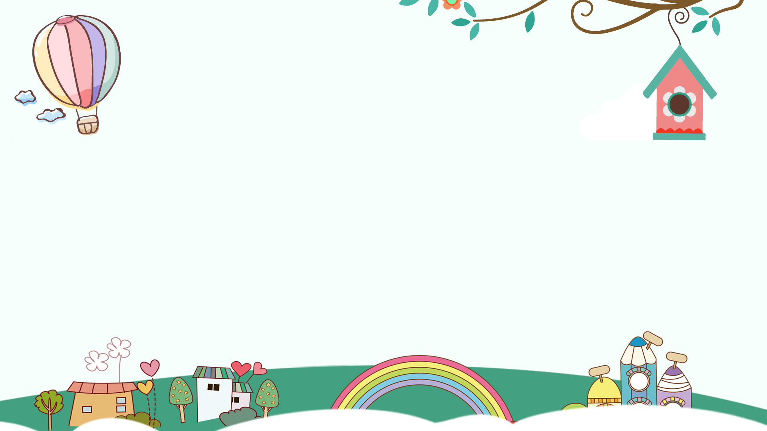
Trường Tiểu học Phúc Lợi
Tuần 30
Toán
Luyện tập (tr159)

Slide 2
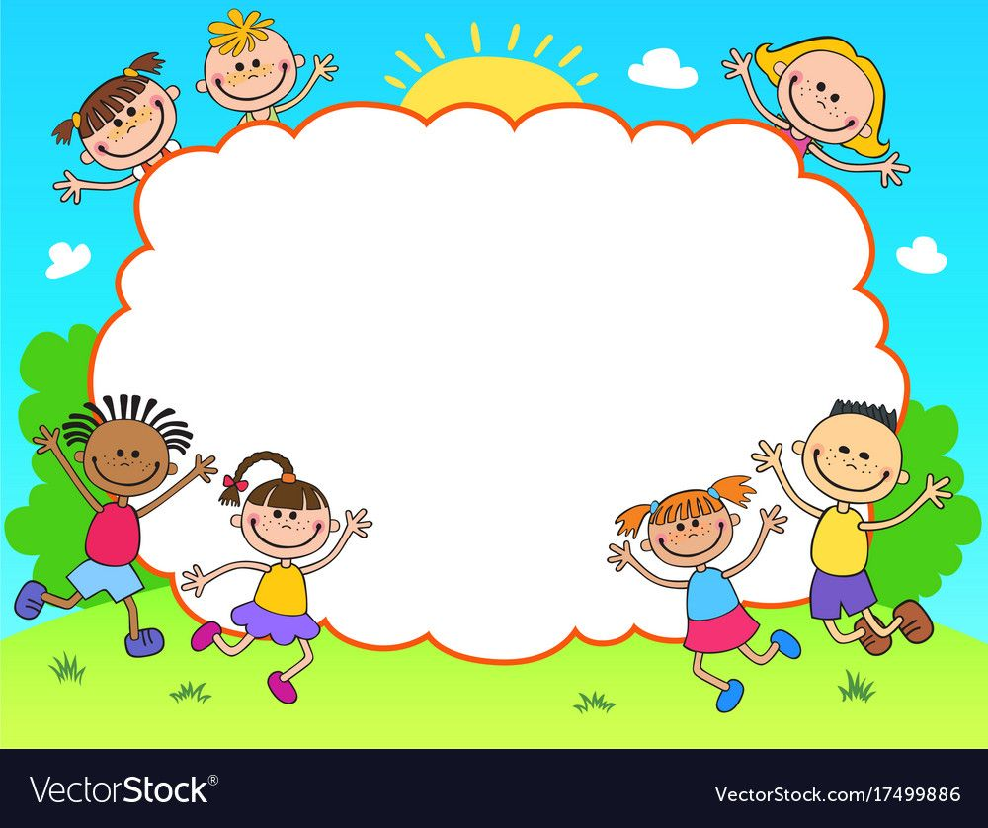
Rung chuông vàng

Slide 3
Câu 1 : Trong các phép tính dưới đây phép tính nào đặt tính đúng?
23618
-
5783
B. 23618
-
5783
C. 23618
-
5783
D. 23618
- 5783

Slide 4
Câu 2: Điền vào chỗ chấm.
Khi thực hiện phép trừ các số trong phạm vi 100 000 ta cần thực hiện từ … sang...
Trái... phải
Phải... trái
Trên... dưới
Dưới... trên
B. Phải...trái

Slide 5
Câu 3: Đặt tính rồi tính: 42590 – 6245
42590
-
6245
36345

Slide 6



Thứ năm ngày 21 tháng 4 năm 2022
Toán
LUYỆN TẬP

Slide 7



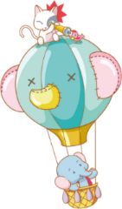


Yêu cầu cần đạt
Học sinh thực hiện được cách trừ nhẩm các số tròn chục nghìn, trừ các số có đến năm chữ số (có nhớ) và giải bài toán có phép trừ.
Học sinh vận dụng được các kĩ năng thực hiện tốt các bài tập theo chuẩn kiến thức: Bài 1; Bài 2; Bài 3; Bài 4a.
Học sinh có cơ hội hình thành, phát triển được: Năng lực tuy duy sáng tạo,Năng lực giao tiếp toán học

Slide 8
Thứ năm ngày 21 tháng 4 năm 2022
Toán
LUYỆN TẬP
Bài 1: Tính nhẩm
90 000 – 50 000=?
Nhẩm: 9 chục nghìn – 5 chục nghìn = 4 chục nghìn
Vậy: 90 000 – 50 000 = 40 000
Ví dụ: 80 000 – 30 000 =
50 000

Slide 9
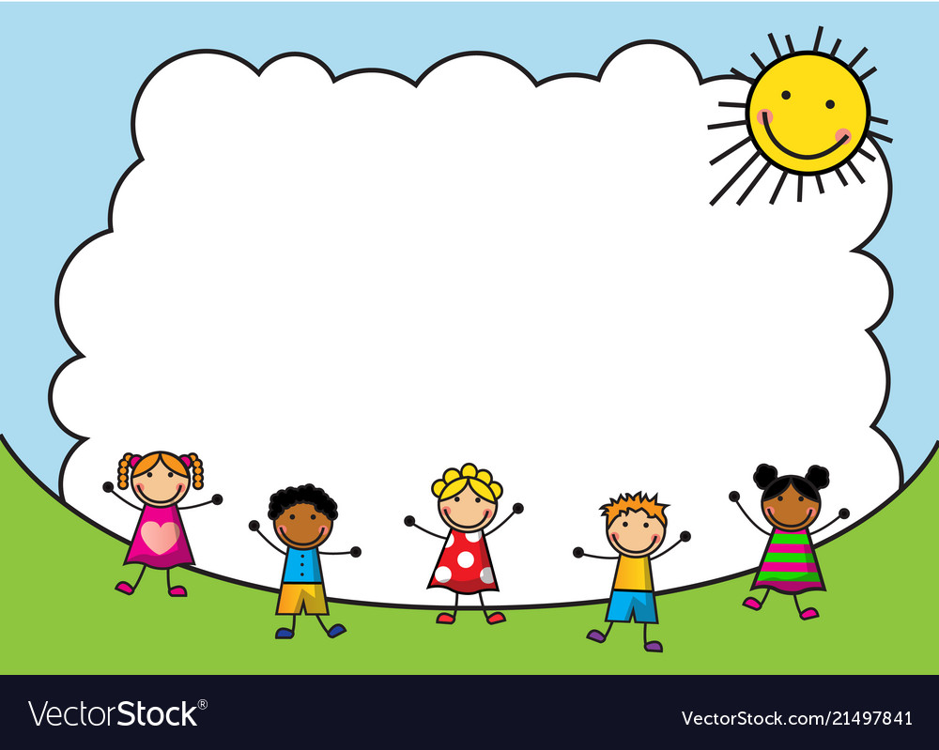
Tiếp sức đồng đội

Slide 10
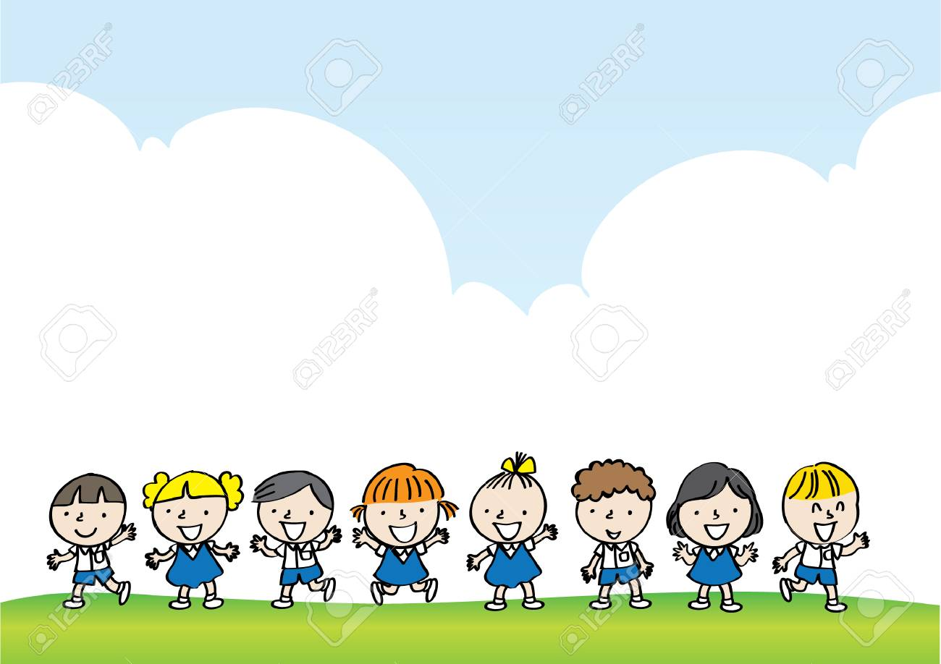
100 000 - 30 000 =
80 000 - 60 000 =
100 000 - 50 000 =
90 000 - 60 000 =
60 000 - 40 000 =
70 000 - 10 000 =
100 000 - 20 000 =
50 000 - 10 000 =
70 000
20 000
50 000
30 000
20 000
60 000
80 000
40 000

Slide 11
Bài tập 2: Đặt tính rồi tính.
a) 81981 - 45245
86296 - 74951
81981
‒
45245
86296
‒
74951
36736
11345
93644 - 26107
65900 - 245
93644
‒
26107
65900
‒
245
67537
65655

Slide 12
Bài tập 3:
Một trại nuôi ong sản xuất được 23560l mật ong và đã bán được 21800l mật ong. Hỏi trại nuôi ong đó còn lại bao nhiêu lít mật ong?
Tóm tắt:
Có: 23560l
Đã bán: 21800 l
Còn lại: …l?
Bài giải:
Số lít mật ong còn lại là:
23560 – 21800 = 1760 (l)
Đáp số: 1760 l mật ong.

Slide 13
Bài tập 4: Khoanh vào chữ đặt trước câu trả lời đúng?
Cho phép trừ:
Chữ số thích hợp viết vào ô trống là:
2659
‒
23154
69505
A. 8
B. 4
C. 9
D. 6
C. 9

Slide 14
Hoạt động tiếp nối
Chuẩn bị bài sau
Luyện tập chung (tr160)

